Slide 1
METAMODELO DE TRANSFORMACIÓN 29

Slide 2
En la clase de 1ºA hay 3 alumnos encargados de llevar los bloques de plastilina al aula de plástica. Leire lleva 6 bloques de plastilina, Sebastián 4 bloques y Lucía 5. ¿Cuántos bloques de plastilina llevan entre los tres alumnos?

Slide 3
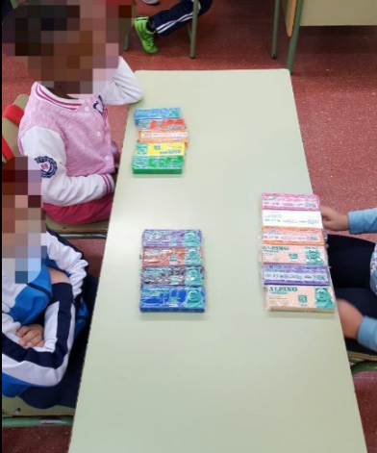

Slide 4
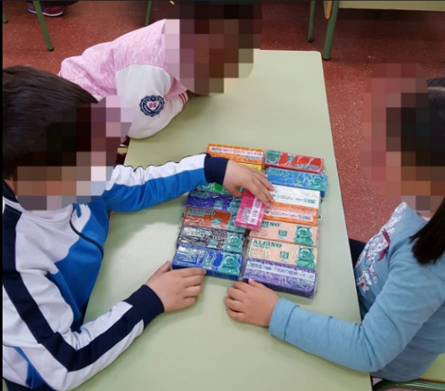

Slide 5
DATOS:
Leire lleva 6 bloques.
Sebastián 4 bloques.
Lucía 5 bloques.
OPERACIÓN:
6
4
+ 5
15
SOLUCION:
Los tres alumnos llevan en total 15 bloques.

Slide 6
En el aula de plástica no había ningún bloque de plastilina y Leire lleva 6 bloques, Sebastián 4 y Lucía 5.¿Cuántos bloques de plastilina hay en el aula?

Slide 7
DATOS:
Leire lleva 6 bloques.
Sebastián 4 bloques.
Lucía 5 bloques.
OPERACIÓN:
6
4
+ 5
15
SOLUCION:
Los tres alumnos llevan en total 15 bloques.

